Slide 1

astpageLastpage Project Project
분석 데이터 전처리
빅데이터UI양성과정
손보금
박준형
심예진

Slide 2
INDEX 및 CONTENTS
결측치 처리(Missing Value Handling) – 박준형 (2P – 6P)
이상치 처리(Outlier Handling) – 심예진 (7P – 8P)
레이블 인코딩(Label Encoding) – 손보금 (9P - 11P)
표준화 처리(Standard Sacler) – 손보금 (12P)
1

Slide 3
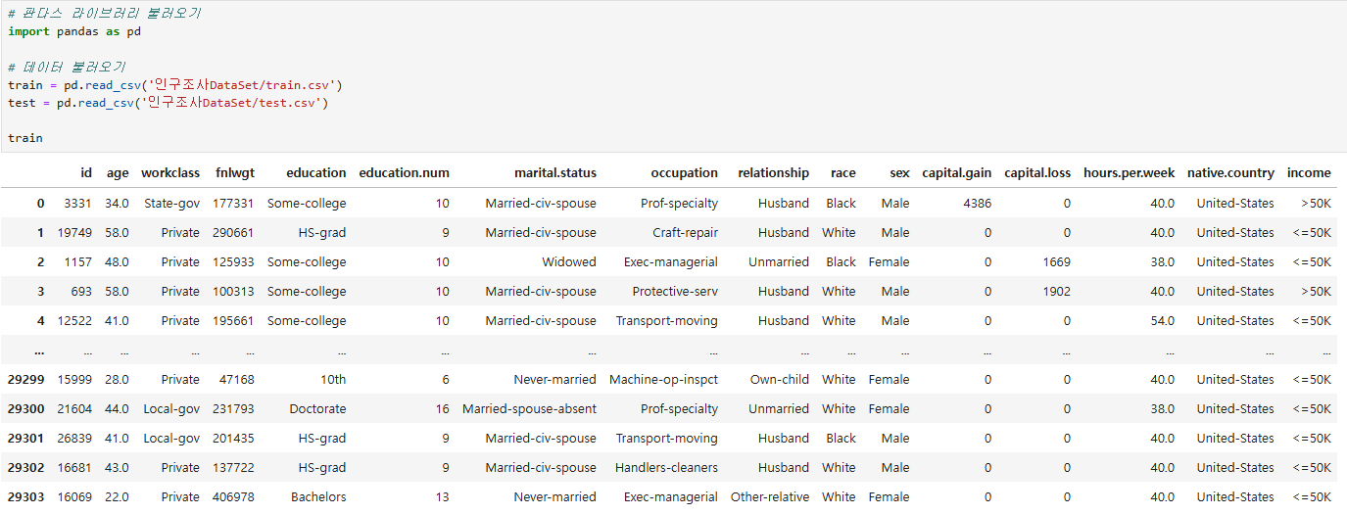
라이브러리/데이터 불러오기
2

Slide 4
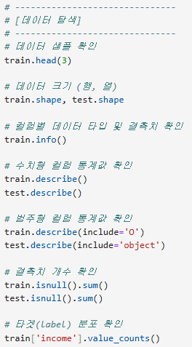
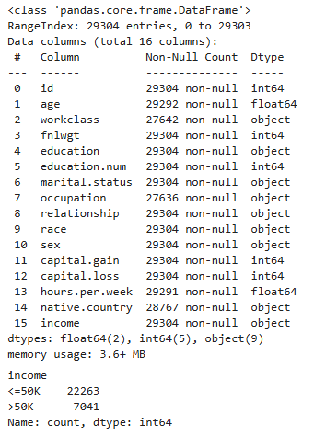
데이터 탐색(EDA)
3

Slide 5
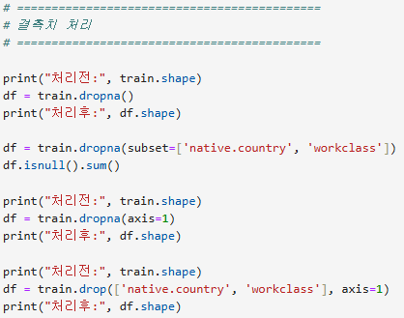

1. 결측치 처리(Missing Value Handling)
★결측치 처리(Missing Value Handling)
- 결측치 처리는 데이터 품질을 보정하고, 통계적 왜곡과 모델 오류를 예방하며,분석 결과의 신뢰성을 높이기 위한 필수 과정입니다.
전체 행 삭제 (dropna())
→ 결측치가 있는 모든 행 제거 → 데이터 손실 큼
특정 컬럼 기준 삭제 (dropna(subset=[]))
→ 지정한 컬럼만 기준으로 결측 행 삭제 → 선택적 정제 가능
결측 컬럼 전체 삭제 (dropna(axis=1))
→ 결측치가 있는 컬럼 자체 제거 → 변수(열) 손실 큼
특정 컬럼 직접 삭제 (drop([...], axis=1))
→ 결측치가 많거나 불필요한 컬럼 수동 삭제 → 데이터 단순화
4

Slide 6
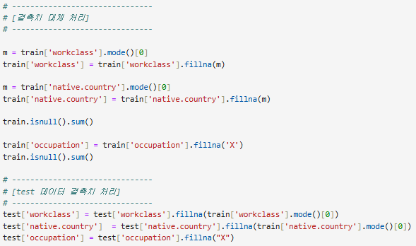
1. 결측치 처리(Missing Value Handling)
1. train 데이터 결측치 처리
workclass: 최빈값으로 결측치 채움
native.country: 최빈값으로 결측치 채움
occupation: ‘X’로 결측치 채움
2. test 데이터 결측치 처리
workclass: train의 최빈값으로 결측치 채움
native.country: train의 최빈값으로 결측치 채움
occupation: ‘X’로 결측치 채움
5

Slide 7
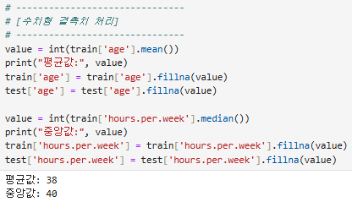
1. 결측치 처리(Missing Value Handling)
평균값(Mean) 대체
- 'age' 컬럼과 같이 데이터의 중심 경향 유지가 중요하다고 판단되는 경우 평균값을 사용하여 결측치를 채웠습니다.
중앙값(Median) 대체
- 'hours.per.week'처럼 이상치의 영향을 받을 수 있는 수치형 데이터에 대해서는 중앙값을 활용하여 데이터의 왜곡을 최소화하고 안정성을 확보했습니다.
데이터 일관성 유지
- 데이터 누수(Data Leakage) 방지를 위해 테스트 데이터셋의 결측치 처리 시에도 반드시 학습 데이터셋에서 계산된 통계값만을 사용하여 일관성을 유지했습니다.
6

Slide 8
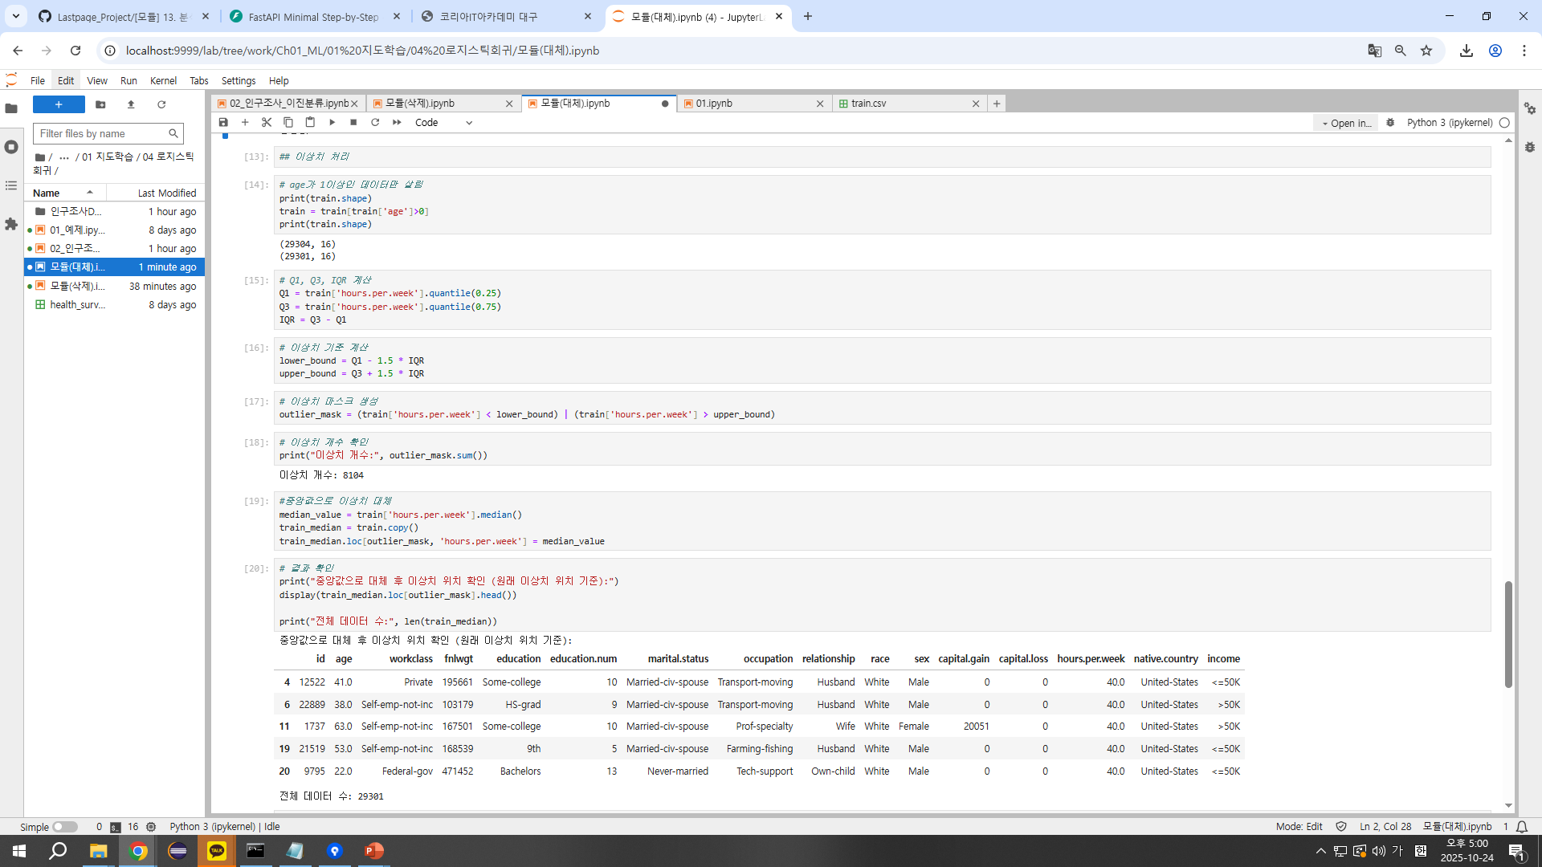
2. 이상치 처리 (Outlier Handling)
★ 이상치 처리
이상치란? 데이터에서 다른 값들과 비교했을 때 극단적으로 크거나 작은 값
분석 결과 왜곡 방지, 모델 학습 안정화, 데이터 품질 개선 등을 위해 이상치 처리를 진행!
ex) 이상치 삭제 / 대체 / 변환
Age < 1 → 잘못된 값/의심스러운 값 제거
hours.per.week 컬럼 기준! 이상치 탐지를 위해 IQR 방법을 통해 이상치 기준을 계산하고 이상치 마스크를 생성한다. 이 범위를 벗어난 값들은 이상치로 판단한다. → 이상치 개수: 8104개 확인
극단값 영향을 최소화할 수 있고, 분포의 중앙값으로 이상치를 안정적으로 대체 가능하며, 일반적으로 40시간 근무자가 많기 때문에 중앙값(median) 대체를 채택했다.
7

Slide 9
2. 이상치 처리 (Outlier Handling)
원본 이상치 확인 → 8104개
중앙값으로 대체 → 이상치 0개
데이터 수 변동 없음 → 29301개 그대로(age 이상치 삭제 후 데이터 수와 동일)
분포 안정화 → 극단값의 영향 제거, 대표값으로 대체
=> IQR 기준 이상치가 완전히 제거됨
8

Slide 10
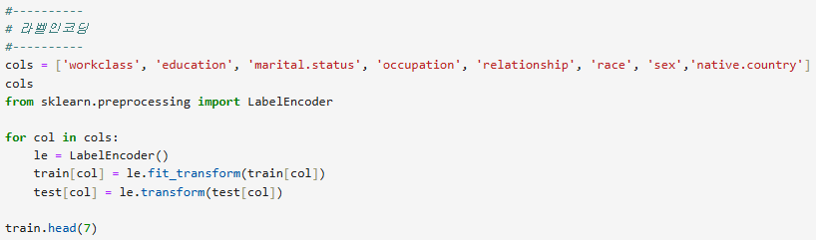
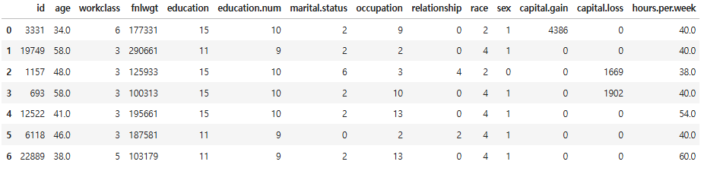
3. 레이블 인코딩(Label Encoding)
★레이블 인코딩(Label Encoding)
문자, 범주, 날짜, 색상, 지역명 등 기계가 아닌 인간이 이해하기 쉬운 형태의 데이터를 컴퓨터가 이해하기 쉽도록 숫자값으로 변환해줍니다.
인코딩이 안되면 연산,계산 등 수학적 처리가 불가능하기 때문에 반드시 인코딩 과정을 거쳐 데이터를 숫자형으로 바꿔주어야 합니다.
컬럼 중 [ workclass, education, marital.status, occupation, relationship, race, sex, native.country ] 가 ‘object’ 타입으로 되어있어 숫자형으로 Encoding 해줍니다.
Sklearn의 LabelEncoder클래스를 불러와 내장함수를 사용해줍니다.
(for 문) LabelEncoder 객체를 생성한 후, train 데이터의 해당 칼럼을 학습(fit) 후 변환시켜 줍니다. 동일한 인코더로 test도 동일하게 학습 후 변환시켜줍니다.
Head위치에서부터 7개의 행 출력!!!
9

Slide 11
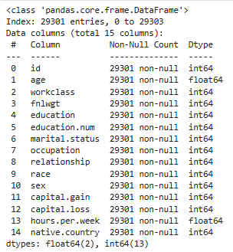
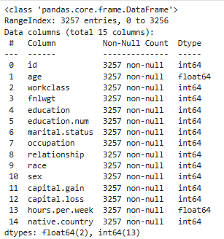
3. 레이블 인코딩(Label Encoding)
★ train과 test의 컬럼 데이터 타입이 전부 숫자형으로 잘 Encoding되었는지 확인합니다.
▲train.info()
▲test.info()
10

Slide 12


3. 레이블 인코딩(Label Encoding)
★레이블 인코딩(Label Encoding)
- 타겟 값 y도 문자열을 숫자로 바꾸어 줍니다. 각각의 범위는 0과 1로 분류하여 이진분류가 가능하도록 인코딩합니다.
타겟(y_train)의 값 중 문자열을 숫자로 변환합니다.
‘<=50K’ -> 0으로 ‘>50K’ -> 1로 매핑(이진분류를 하기 위해서)
인코딩 된 결과에서 각 클래스(0,1) 의 개수를 확인합니다.
11

Slide 13
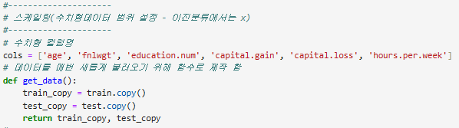
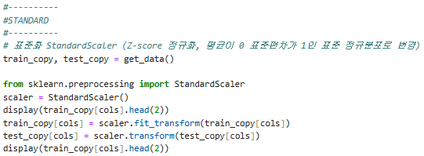
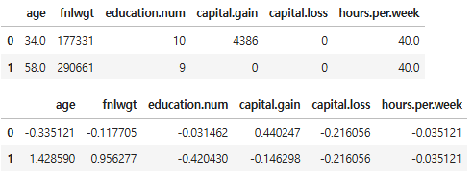
4. 표준화 처리(Standard Scaler)
★표준화 처리(Standard)
표준화 처리란 각 feature(변수)를 평균이 0, 표준편차가 1이 되도록 변환해 주는 과정을 말합니다.
변수마다 값의 범주가 다르기 때문에 학습을 할 때는 컬럼값의 절대적 크기가 큰 것을 중요하다고 판단하거나, 이상치로 판단할 수 있기 때문에 모든 컬럼값의 크기를 비슷한 규모로 맞추어줘야지만 모델이 공정하게 학습할 수 있습니다.
스케일링(표준화/정규화)을 적용할 대상 변수들 선정합니다. -> age, fnlwgt, education.num, capital.gain, capital.loss, hours.per.week
데이터를 매번 새롭게 불러오기 위해서 함수로 정의해줍니다. ->원본 데이터(train, test)를 손상시키지 않기 위해서!
Copy본을 만들어서 저장합니다.
표준화(Standardization)로 각 변수들의 평균은 0, 표준편차는 1로 변환해줍니다.
원본 데이터를 보호하기 위해서 복사해서 사용해줍니다.
Sklearn에서 standardScaler를 불러와 내장 함수들을 사용합니다.
표준화 이후의 변환된 데이터와 비교하기 위해 스케일링 전 2개정도 데이터를 확인해줍니다.
Train 데이터의 수치형 컬럼 기준으로 평균과 표준편차 계산을 하고 변환해줍니다.
Test는 train 데이터의 기준으로만 변환해줍니다.
스케일링 후 데이터 2개 정도를 확인해줍니다!!
12

Slide 14
astpageLastpage Project Project
감사합니다
빅데이터UI양성과정
손보금
박준형
심예진

